Slide 1




Memy w mózgach
Włodzisław Duch
Katedra Informatyki Stosowanej UMK
Google: W. Duch
Neuronus, 25.05.2013

Slide 2
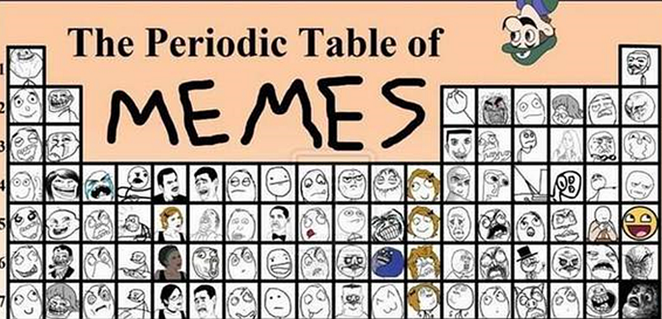
Plan
Memy – czemu poza neuronauką?
Procesy w mózgu, język, wyobraźnia, modele umysłu.
Neurobrazowanie – co widać w mózgu?
Model samoorganizacji: zniekształcona rzeczywistość.
Skąd się biorą teorie spiskowe?

Slide 3


Slide 4
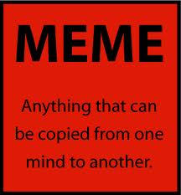
Memy
Richard Dawkins (1976) nazwał „memami” (greckie mimeme = naśladownictwo) porcje informacji "wbite do głowy", szybko zakorzeniające się w strukturze połączeń neuronów w mózgu i zachowujące podobnie do genów.
Memetyka ma być teorią form zachowań ludzkich, dawać spójny paradygmat kulturoznawstwa, religioznawstwa, socjologii i innych nauk społecznych opisując naszą „przestrzeń mentalną”. Główne zadania memetyki to identyfikacja memów, zbadanie sposobu ich powielania się (replikacji), rozprzestrzeniania i ewolucji.
Kompleks memetyczny, memobot, memoid … liczne pojęcia, ale co to naprawdę jest, jakie procesy w mózgu temu odpowiadają?
Niestety "Journal of Memetics – Evolutionary Models of Information Transmission" po 8 latach przestano wydawać, nie powiązano tych pojęć z neurobiologią, w neuronaukach memetyka nie istnieje. Memy można rozpatrywać jako przybliżone stany atraktorowe neurodynamiki sieci realizujących pamięć.

Slide 5
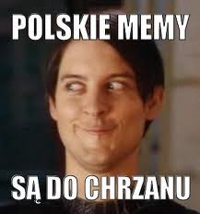
Memy i neurony
Memy to granule informacji, a więc odpowiadają im wzorce aktywacji mózgu, struktury istniejące tylko chwilowo, aktualizujące potencjalne stany mózgu, istniejące w krótkim czasie, w wyniku pobudzenia (neurodynamiki) substratu, jakim jest mózg, podobnie jak w cymatyce.
Memy: atraktory neurodynamiki sieci neuronów (i innych struktur) mózgu.
Teoria memów jak i teoria ewolucji są szczególnymi przypadkami teorii procesów twórczych D.T. Campbella (1960). Twórcze procesy - ewolucyjne, kulturowe, indywidualne - wymagają dwóch kroków: wyobraźni, opartej na ślepych (z punktu widzenia celu) kombinacjach elementów (blind-variation), oraz selekcji interesujących (przydatnych) kombinacji (selective-retention), stąd nazwa BVSR tej teorii. Mózgi dają przestrzeń neuronalną, w której możliwa jest ślepa wariancja, powstawanie kombinacji różnych elementów zgodnych z doświadczeniem, które narzuca na ślepe kombinacje strukturę probabilistyczna, nie jest to wiec przypadkowe szukanie, ale oparte na memach.

Slide 6
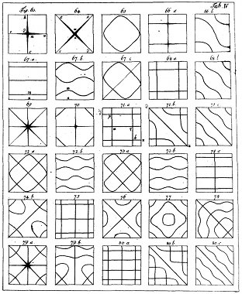
Cymatyka
Chladni “Die Akustic” (1802)
Oscyliony, zlokalizowane stacjonarne wibracje, podobne do solitonów, odkryto w substratach dyssypatywnych, np. w przypadku dźwięku wprawiającego w wibracje złożone płyny, w których tworzą się złożone i względnie stabilne struktury. http://www.cymatics.org/
Myśl to aktywacja zależna od substratu. Cymatyka obrazuje wibracje w złożonych substratach (film lokalnie).

Slide 7
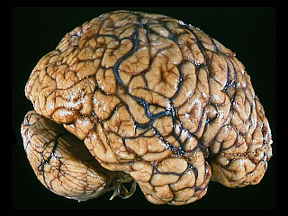
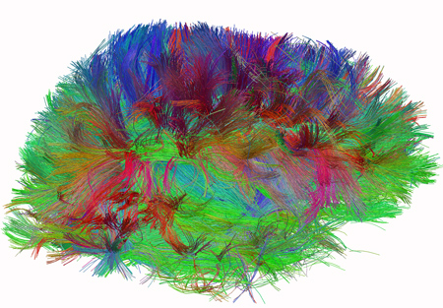
Neuronalny determinizm
Ogranicza nas genetyczny i neuronalny determinizm.
Neuronalny determinizm: wynik doświadczeń życiowych, wychowania, prania mózgu, jak i predyspozycji. „Przychodzi mi do głowy” = aktywność neuronalna.
Genetyczny determinizm tylko częściowo wpływa na neuronalny.

Slide 8
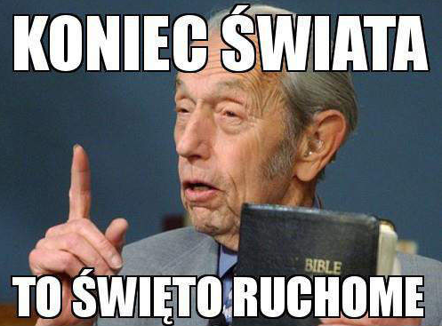
Silne memy
Harold Camping ogłasza koniec świata na 21 maja 2011. Familyradio.com nieco zawstydzone ogłasza, że był to „duchowy sąd” a w październiku 2011 będzie ostateczny koniec.
Następne końce świata są nieco mniej popularne …

Slide 9

Erozja
„Skąd się biorą skłonności?” – zapytał król Milinda buddyjskiego mędrca Nagasenę 1600 lat temu. N– Kiedy pada deszcz, dokąd płynie woda? M– Będzie płynąć po pochyłościach gruntu. N– A gdyby deszcz spadł ponownie, dokąd by płynęła woda? M– Płynęłaby w tym samym kierunku, co pierwsza woda.
Nowe buduje się na wyuczonym, kolejność nauki jest ważna.
Notes:
Woda była jednym z ulubionych tematów merców starozytnych, strumień myśli jest jak płynący szybko strumień wody.

Slide 10
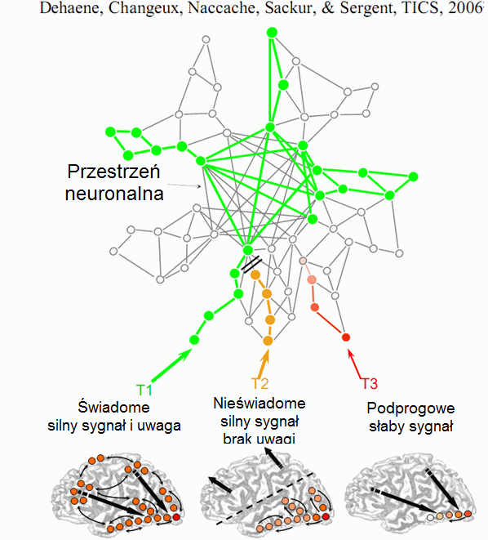
Przestrzeń neuronalna
Aktywność kory zmysłowej => wrażeń, w tym myśli.
Strumienie wstępujące i zstępujące łączą się, tworząc stany rezonansowe.
Co dzieje się gdy przepływ informacji w jedną ze stron jest słaby? C. Gilbert, M. Sigman, Brain States: Top-Down Influences in Sensory Processing.
Neuron 54(5), 677-696, 2007
Przetwarzanie informacji ze zmysłów w korze i wzgórzu podlega silnym wpływom "odgórnym", w których złożone hipotezy zmieniają procesy na niskim poziomie. Kora funkcjonuje jako system adaptacyjny, zmieniając aktywność pod wpływem uwagi, oczekiwań, zadań związanych z percepcją. Stany mózgu tworzą się przez interakcję pomiędzy wieloma obszarami, w tym modulację lokalnych mikro-obwodów przez sprzężenia zwrotne. Zakłócenia tego przepływu informacji mogą prowadzić do zaburzeń behawioralnych.
Dehaene i inn, Conscious, preconscious, and subliminal processing. TCS 2006
Siła wpływu informacji wstępującej i uwaga (informacja zstępująca), dają 4 sytuacje, w których bodźce i uwaga są konieczne do świadomej percepcji.

Slide 11
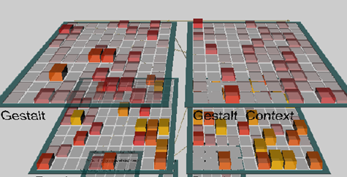
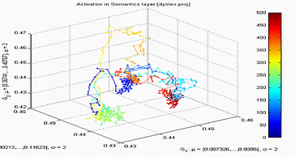
Mózg jako substrat
Filozofia i psychologia opisuje naiwne wyobrażenia oparte na pojęciach nie przystających do rzeczywistości.
W mózgu są tylko elektryczne impulsy, a nie obrazy czy dźwięki. Musimy się wszystkiego nauczyć, nawet tego, jak unikać synestezji, jak odróżniać od siebie modalności zmysłowe.
Mózg jest substratem, w którym może powstać świat umysłu, labirynt wzajemnych aktywacji. Świadome wrażenia to cień neurodynamiki.
Czy da się opisać werbalnie stany mózgu z subiektywnego punktu widzenia? Gdybyśmy mieli doskonały model mózgu, czy dałoby się przewidzieć jego działanie w każdym kontekście?

Slide 12
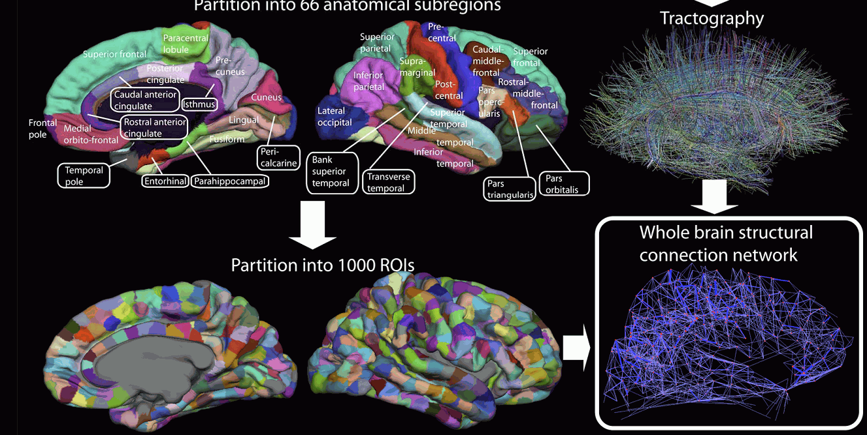
Konektom
Cel: 1000 regionów, których aktywacja pozwoli scharakteryzować stan mózgu.
Pojęcie = kwazistabilny stan, można częściowo opisać przez jego sąsiedztwo, relacje z innymi pojęciami, synonimami, antonimami.

Slide 13
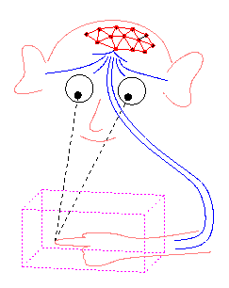
Lingwistyka Neurokognitywna
Jerome A. Feldman, From Molecule to Metaphor: A Neural Theory of Language. MIT Press 2006
Thought is structured neural activity.
Language is inextricable from thought and experience.
Większość lingwistów specjalizuje się w fonetyce, fonologii, morfologii, syntaktyce, leksykografii, ontologiach, semantyce, pragmatyce ... ale język jest wielo-modalny, zintegrowany z percepcją i myśleniem.
Tylko neuronowe teorie języka (NTL) mogą prawidłowo opisać wszystkie jego aspekty, łącznie z dynamiką, metody formalne słabo to aproksymują.
Nawet proste mózg-podobne przetwarzanie informacji daje psychologicznie interesujące rezultaty => złożoność mózgu nie jest głównym problemem! Trzeba robić modele odpowiednich struktur.
Informatyka neurokognitywna: uproszczone modele wyższych czynności poznawczych, myślenia, rozwiązywania problemów, uwagi, kontroli zachowania, świadomości, języka => praktyczne algorytmy, lepsze zrozumienie procesów.
Neurocognitive Informatics Manifesto http://cogprints.org/6776/

Slide 14
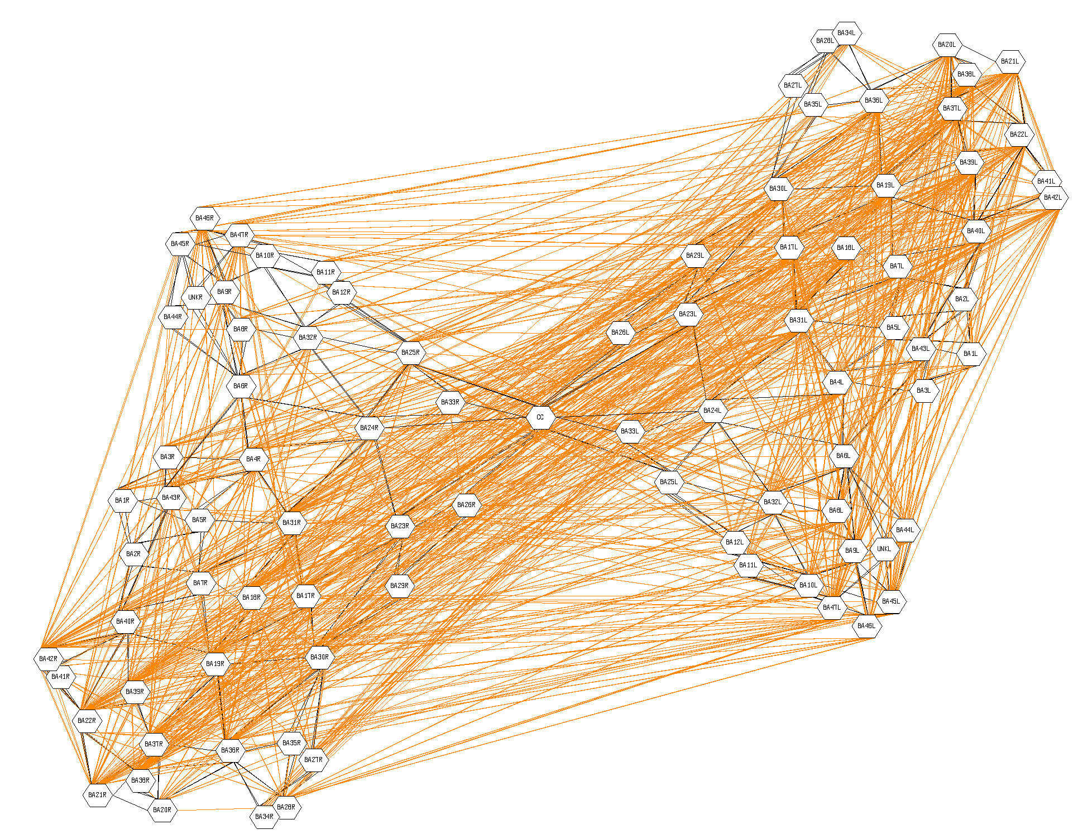
Język (165 eksperymentów)
Sieci funkcjonalne
M. Anderson, BBS 2010

Slide 15
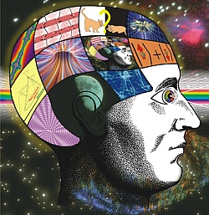
Język i obrazy
Jak mózgi, używając masowo równoległych procesów mogą przechować i używać wiedzę o złożonej strukturze?
L. Boltzmann (1899): “Wszystkie nasze idee i pojęcia to tylko wewnętrzne obrazy, a w formie mówionej kombinacje dźwięków.” „Zadaniem teorii jest skonstruować obraz zewnętrznego świata, który istnieje jedynie wewnątrz umysłu”.
L. Wittgenstein (Tractatus 1922): Język przesłania myśl. Myśli wskazują na obrazy tego jak wyglądają rzeczy w świecie, myśleć to mówić do siebie samego, zdania wskazują na obrazy.
Kenneth Craik (1943): umysł konstruuje „modele rzeczywistości w małej skali" by antycypować zdarzenia, wyjaśniać i wnioskować.
P. Johnson-Laird (1983): modele mentalne to psychologiczne reprezentacje rzeczywistych, hipotetycznych lub wyobrażonych sytuacji.
J. Piaget: ludzie rozwijają bezkontekstowe schematy dedukcyjnego myślenia. Obrazy? Logika FOL? Czy też inne reprezentacje? Czy to dobry opis działania mózgów? Jak to zrobić za pomocą programu?

Slide 16

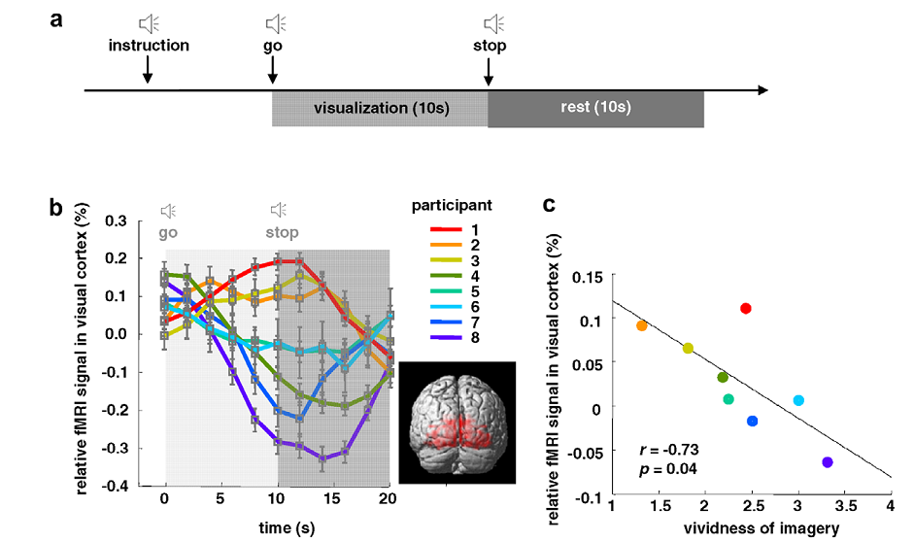
Wyobraźnia i zmysły
Jak i gdzie powstają obrazy mentalne?
Borst, G., Kosslyn, S. M, Visual mental imagery and visual perception: structural equivalence revealed by scanning processes. Memory & Cognition, 36, 849-862, 2008. Nasze badania wspierają twierdzenie, że reprezentacja wyobrażeń oparta jest na tych samych mechanizmach co reprezentacja percepcji wzrokowej.
Cui, X et al. (2007) Vividness of mental imagery: Individual variability can be measured objectively. Vision Research, 47, 474-478.
Rezultaty kwestionariuszy Vividness of Visual Imagination (VVIQ) korelują się dobrze z aktywnością pierwotnej kory wzrokowej mierzonej za pomocą fMRI (r=-0.73), i z wynikami dla nowych zadań psychofizycznych.
Indywidualne różnice są znaczne, uśrednianie daje mylny obraz.
Niektórzy ludzi mają słabą wyobraźnię wzrokową, być może pobudzenia zstępujące są u nich zbyt słabe by pobudzić wyobrażenia mentalne.

Slide 17
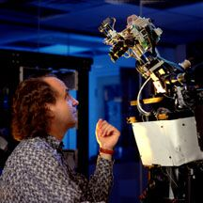
Język i ucieleśnienie
Ucieleśnienie jest modne ale nie takie nowe, eg:
R. Brooks, Elephants Don’t Play Chess (1990), R. Brooks, L.A. Stein, Building Brains for Bodies (1993), Cog project manifesto (1993-2003).
Varela, Thompson, Rosch, The embodied mind 1991
W lingwistyce:
Lakoff & Johnson, Philosophy In The Flesh (1999).
Lakoff & Nunez, Where Mathematics Comes From? How the Embodied Mind Brings Mathematics into Being (2000).
Postępy lingwistyki komputerowej są powolne, pojawiły się metody statystyczne korzystające z ogromnych korpusów, oraz idee enaktywizmu.
Protojęzyki w komunikacji robotów (Kismet, Aibo).
Conceptual blending (Gilles Fauconnier, Mark Turner 1993).
Matematyka kognitywna (Lakoff) tłumaczy metafory leżące u podstaw rozumienia abstrakcyjnych pojęć.

Slide 18
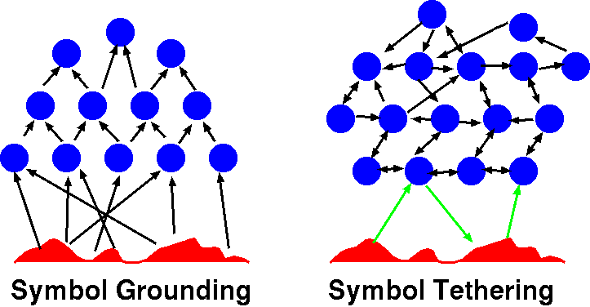
Jakie ucieleśnienie?
Jak mogą wyglądać "ucieleśnione" reprezentacje?
Brak reprezentacji, jedynie reakcje sensomotoryczne?
Wszystkie pojęcia są ucieleśnione, czy tylko pojęcia pierwotne?
Aaron Sloman (2007): wszystkie proste pojęcia wywodzą się z cielesnych doświadczeń, inne są wymyślane, złożone, abstrakcyjne. David Hume podał przykład pojęcia złożonego: “złota góra”.
Zamiast ugruntowania symboli Sloman proponuje jedynie ich zaczepienie.

Slide 19
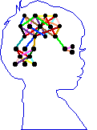
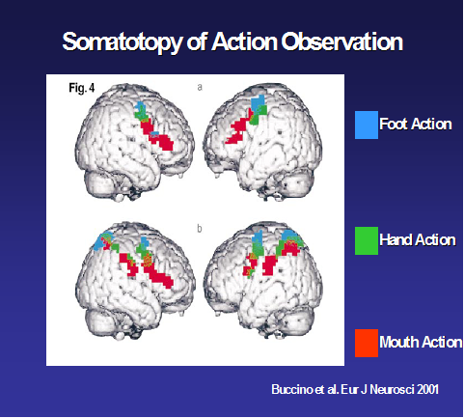
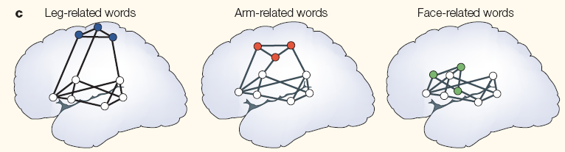
Słowa w mózgu
Eksperymenty psycholingwistyczne dotyczące mowy pokazują, że w mózgu mamy dyskretne reprezentacje fonologiczne, a nie akustyczne.
Sygnał akustyczny => fonemy => słowa => koncepcje semantyczne.
Aktywacje semantyczne następują 90 ms po fonologicznych (N200 ERPs).
F. Pulvermuller (2003) The Neuroscience of Language. On Brain Circuits of Words and Serial Order. Cambridge University Press.
Sieci działania – postrzegania, wnioski z badań ERP i fMRI.
Fonologiczna gęstość otoczenia słowa = liczba słów brzmiących podobnie jak dane słowo, czyli dająca podobne pobudzenia mózgu.
Semantyczna gęstość otoczenia słowa = liczba słów o podobnym znaczeniu (rozszerzona podsieć aktywacji).

Slide 20
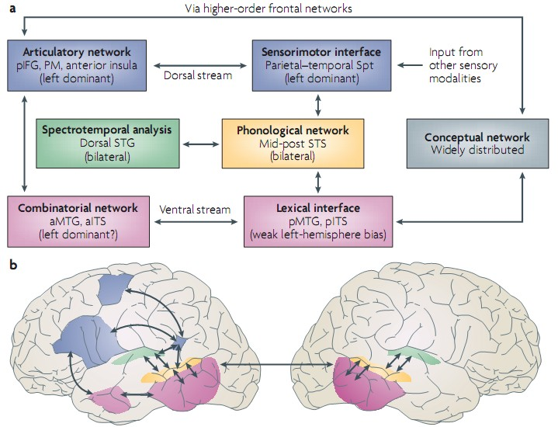
Ośrodki mowy
Jak reprezentować znaczenie pojęć? Symbole, wektory, prawdopodobieństwa?

Slide 21
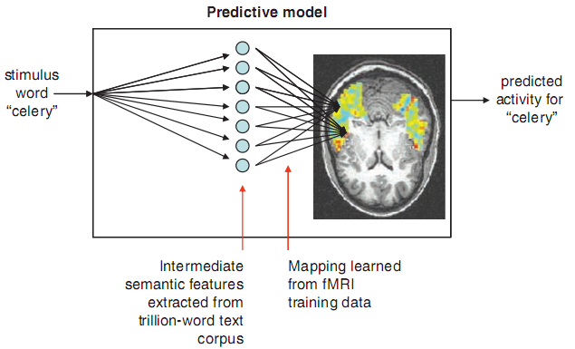
Neuroobrazowanie słów?
Predicting Human Brain Activity Associated with the Meanings of Nouns," T. M. Mitchell et al, Science, 320, 1191, 2008
Czy możemy zobaczyć reprezentacje pojęć w mózgu? Po raz pierwszy udało się zobaczyć w miarę stabilne obrazy fMRI ludzi, którzy widzą, słyszą lub myślą o jakimś pojęciu.
Czytanie słów, jak i oglądanie obrazków, które przywodzą na myśl dany obiekt, wywołuje podobne aktywacje.
Indywidualne różnice są spore, ale aktywacje pomiędzy różnymi ludźmi są na tyle podobne, że klasyfikator może się tego nauczyć.
25 cech semantycznych, które odnoszą się do postrzegania/działania.
Sensory: fear, hear, listen, see, smell, taste, touch Motor: eat, lift, manipulate, move, push, rub, run, say Abstract: approach, break, clean, drive, enter, fill, near, open, ride, wear

Slide 22
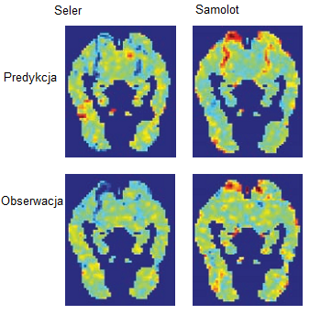
Semantyka fMRI
Wektory semantyczne V(S) wyznaczono obliczając korelacje z dużego korpusu słów (10¹²), z 25 wybranymi cechami.
Model uczono korelacji V(S) ze skanami fMRI, biorąc 58 do uczenia i przewidując dwa pozostałe. Osiągana dokładność była poziomie 77%.
Aktywacja mózgu obserwowana w fMRI dla danego pojęcia jest prototypem stanu mózgu związanego z sensem tego słowa.
Pozwala to za pomocą korelacji pomiędzy słowami przewidzieć aktywacje dla nowych pojęć. Pobudzenia mózgu to naturalna baza reprezentacji semantycznych.
2010 First Workshop on Computational Neurolinguistics.

Slide 23
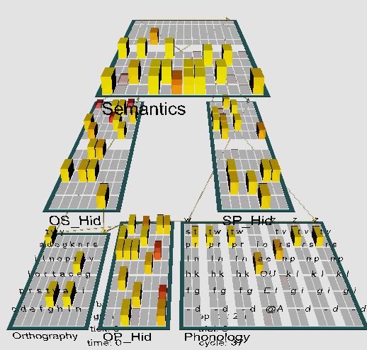
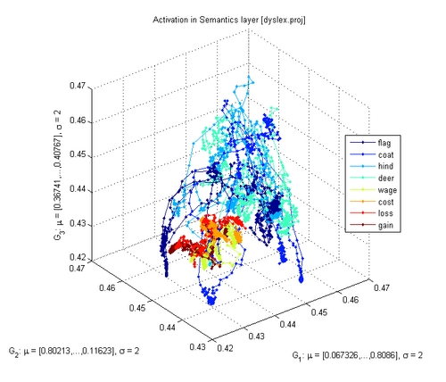
Czym są pojęcia
Aktywność i synchronizacja pobudzeń przebiega różnymi drogami, w modelach możemy badać dynamikę tego procesu w czasie rozpatrywania pojęcia: za każdym razem kontekst + historia prowadzą do nieco innych aktywacji.
Pojęcie = symbol mentalny niosący pewne znaczenie? => Relacyjna kategoria stanu mózgu, sam stan nie jest dokładnie powtarzalny.
Symbol = etykieta dla w miarę podobnych relacyjnie stanów.
Punkt reprezentuje tu rozkład aktywacji w 140 obszarach mózgu, wizualizacja zachowuje relacje podobieństwa, widać baseny atrakcji stanów mózgu.

Slide 24
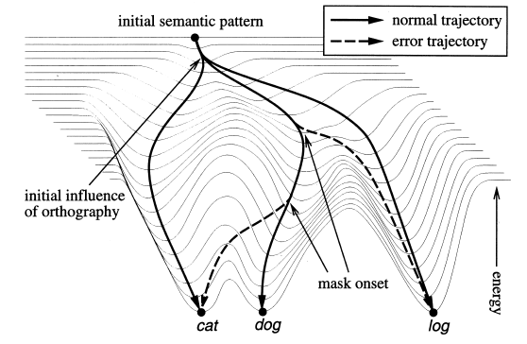
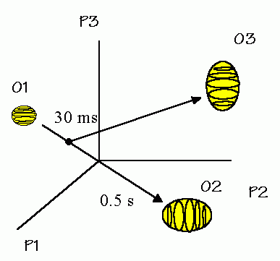
Trajektorie umysłu
P.McLeod, T. Shallice, D.C. Plaut, Attractor dynamics in word recognition: converging evidence from errors by normal subjects, dyslexic patients and a connectionist model. Cognition 74 (2000) 91-113.
Dynamiczne aspekty poznania to nowy obszar psycholingwistyki, eksperymenty często używają technik maskowania badając błędy semantyczne i fonologiczne.
Obecność pojęć modyfikuje trajektorie myśli.

Slide 25
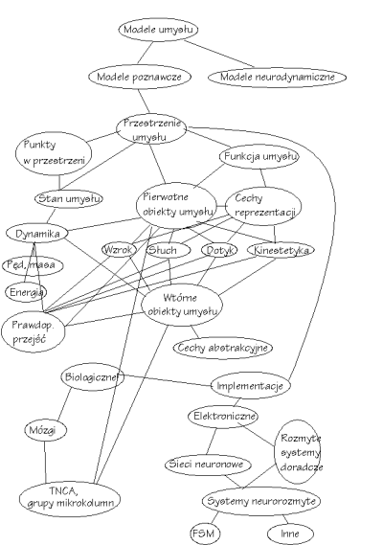
Pojęcia jako “obiekty umysłu”
W 1994 przedstawiłem taki model:
pierwotne obiekty umysłu powstają z danych zmysłowych (wzrok, słuch, dotyk, wrażenia kinestetyczne i inne), a obiekty wtórne tworzą się jako abstrakcyjne kategorie, oparte na pierwotnych.
Peter Gärdenfors opracował podobny model geometryczny (Conceptual Spaces).
Przestrzeń pojęć definiuje wymiary, w których opisujemy stan umysłu związany z wrażeniami specyficznych jakości, intencjami, myślami – takie wymiary nie istnieją!
Pozostaje tylko podobieństwo?
Kluczowa metafora: świadomy umysł jest cieniem neurodynamiki, więc wszystkie zdarzenia mentalne trzeba do niej sprowadzić.

Slide 26
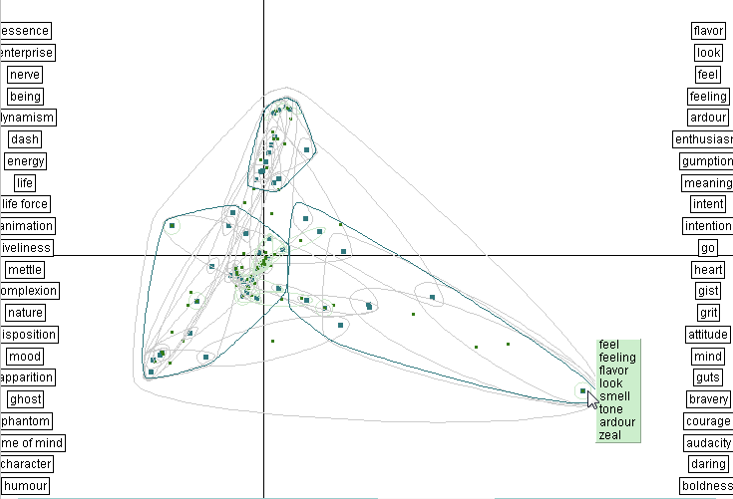
Atlas Semantyczny
http://dico.isc.cnrs.fr/en/index.html
spirit: 79 słów 69 klik = minimalnych jednostek mających znaczenie.
Synset
= zbiór synonimów w Wordnecie.

Slide 27
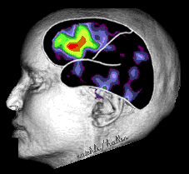
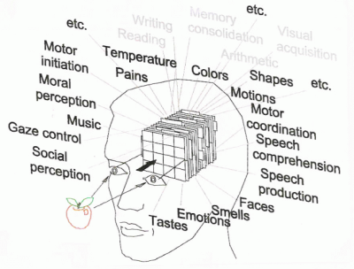
Geometryczny model umysłu
Obiektywne ⬄ Subiektywne.
Mózg ⬄ psychika.
Neurodynamika opisuje zmieniający się stan mózgu, aktywność neuronów, mierzoną za pomocą EEG, MEG, NIRS-OT, PET, fMRI …
Jak opisać stan umysłu?
Trzeba zdefiniować przestrzeń której wymiary mają subiektywną interpretację: emocje, wrażenia.
Stan umysłu można wówczas opisać jako punkt w przestrzeni psychologicznej.

Slide 28
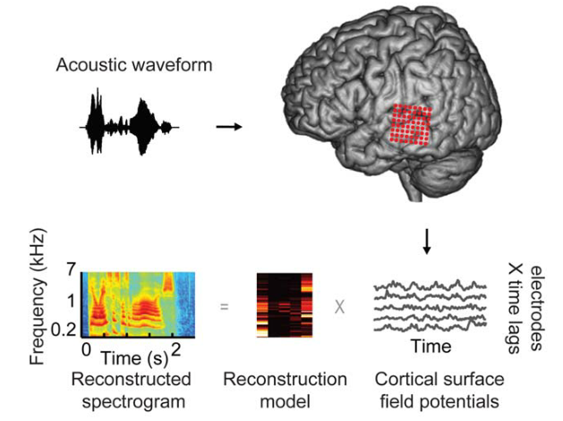
Podsłuchiwanie myśli
Kilkadziesiąt elektrod w mózgu pozwala na rekonstrukcję z aktywności neuronalnej spektrogramów mowy.
Notes:
Spectrogram reconstruction. (A) Top: spectrogram of six isolated words (deep, jazz, cause) and pseudowords (fook, ors, nim) presented aurally to an individual participant. Bottom: spectrogram-based reconstruction of the same speech segment, linearly decoded from a set of electrodes. Purple and green bars denote vowels and fricative consonants, respectively, and the spectrogram is normalized within each frequency channel for display. (B) Single trial high gamma band power (70–150 Hz, gray curves) induced by the speech segment in (A). Recordings are from four different STG sites used in the reconstruction. The high gamma response at each site is z-scored and plotted in standard deviation (SD) units. Right panel: frequency tuning curves (dark black) for each of the four electrode sites, sorted by peak frequency and normalized by maximum amplitude.
Red bars overlay each peak frequency and indicate SEM of the parameter estimate. Frequency tuning was computed from spectro-temporal receptive
fields (STRFs) measured at each individual electrode site. Tuning curves exhibit a range of functional forms including multiple frequency peaks
(Figures S1B and S2B). (C) The anatomical distribution of fitted weights in the reconstruction model. Dashed box denotes the extent of the electrode
grid (shown in Figure 1). Weight magnitudes are averaged over all time lags and spectrogram frequencies and spatially smoothed for display.
Nonzero weights are largely focal to STG electrode sites. Scale bar is 10 mm.
doi:10.1371/journal.pbio.1001251.g002 Brian N. Pasley et al. PLOS Biology 2012

Slide 29
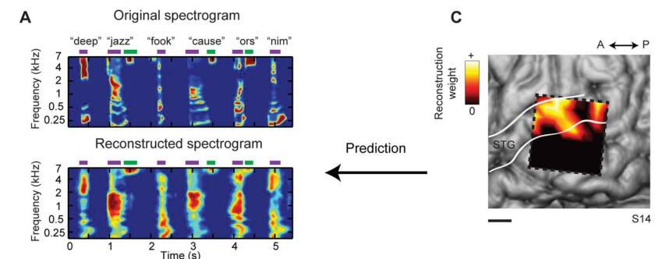
Myśl: czas, częstość, miejsce, energia
Pasley et al. Reconstructing Speech from Human Auditory Cortex
PLOS Biology 2012
Notes:
Spectrogram reconstruction. (A) Top: spectrogram of six isolated words (deep, jazz, cause) and pseudowords (fook, ors, nim) presented
aurally to an individual participant. Bottom: spectrogram-based reconstruction of the same speech segment, linearly decoded from a set of
electrodes. Purple and green bars denote vowels and fricative consonants, respectively, and the spectrogram is normalized within each frequency
channel for display. (B) Single trial high gamma band power (70–150 Hz, gray curves) induced by the speech segment in (A). Recordings are from four
different STG sites used in the reconstruction. The high gamma response at each site is z-scored and plotted in standard deviation (SD) units. Right
panel: frequency tuning curves (dark black) for each of the four electrode sites, sorted by peak frequency and normalized by maximum amplitude.
Red bars overlay each peak frequency and indicate SEM of the parameter estimate. Frequency tuning was computed from spectro-temporal receptive
fields (STRFs) measured at each individual electrode site. Tuning curves exhibit a range of functional forms including multiple frequency peaks
(Figures S1B and S2B). (C) The anatomical distribution of fitted weights in the reconstruction model. Dashed box denotes the extent of the electrode
grid (shown in Figure 1). Weight magnitudes are averaged over all time lags and spectrogram frequencies and spatially smoothed for display.
Nonzero weights are largely focal to STG electrode sites. Scale bar is 10 mm.
doi:10.1371/journal.pbio.1001251.g002

Slide 30
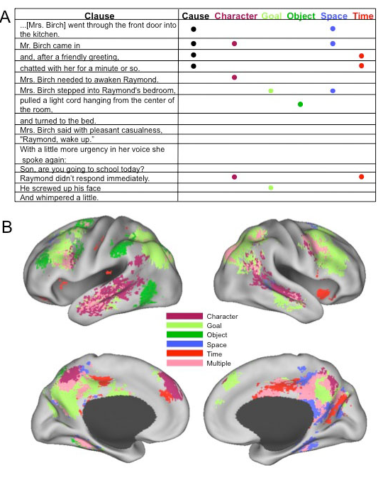
Nicole Speer et al.
Reading Stories Activates Neural Representations of Visual and Motor Experiences.
Psychological Science 20(8): 989, 2009.
Znaczenie: pomimo różnic szczegółów wynikających z kontekstu daje się wyróżnić prototypowe aktywacje, które reprezentują różny sens pojęć i ich role w zdaniu.

Slide 31
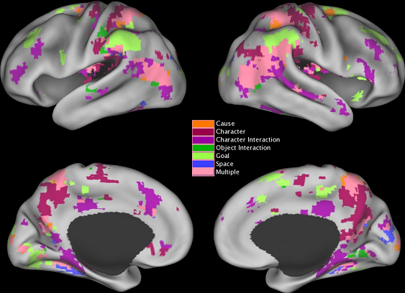
Segmentacja doświadczenia
Świat naszych przeżyć jest sekwencją scen, stany przejściowe nie są postrzegane (J.M. Zacks, N.K. Speer et al. The brain’s cutting-room floor: segmentation of narrative cinema. Frontiers in human neuroscience, 2010).
Automatyczna segmentacja doświadczenia to podstawa percepcji, ułatwiająca planowanie, zapamię- tywanie, łączenie informacji.
Przejścia pomiędzy segmentami wynikają z obserwacji istotnych zmian sytuacji, pojawienia się postaci, ich interakcji, miejsca, celów, jak na filmie.

Slide 32
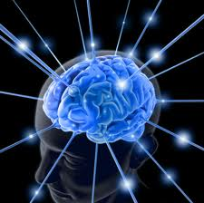

Przestrzeń neuronalna
Aktywność kory zmysłowej ⬄ wrażenia, myśli.
Strumienie informacji
kora zmysłowa ⬄ skojarzeniowa
tworzą kwazistabilne stany w mózgu, można je odróżnić od szumu.
Korelacja aktywności neuronów w korze V1 z obrazem padającym na siatkówkę jest słaba (~10%), większość to pobudzenia wewnętrzne: wiesz co widzisz, widzisz co wiesz.
Świat postrzegany to wytwór naszej wyobraźni!
Porusza się flaga czy wiatr? To tylko nasz umysł się porusza … Każdemu nieco inaczej. Przeżycia osobiste nie są świadectwem obiektywnych zdarzeń, świadkowie rzadko są wiarygodni.
Notes:
C. Gilbert, M. Sigman, Brain States: Top-Down Influences in Sensory Processing.
Neuron 54(5), 677-696, 2007
Dehaene i inn, Conscious, preconscious, and subliminal processing. TCS 2006

Slide 33
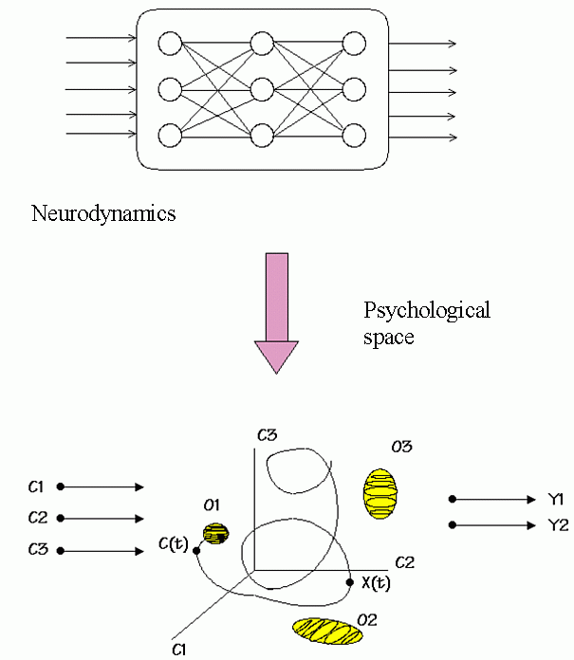
Zamiast skomplikowanej neurodynamiki spróbujmy przedstawić stan mózgu jako trajektorię w przestrzeni określonej przez cechy, które dają się zidentyfikować dzięki introspekcji stanów mentalnych.
Stan mózgu => stan umysłu,
Zdefiniowany w przestrzeni psychologicznej.
Tu stan mózgu = warstwa semantyczna i pozostałe.
Stan umysłu = wizualizacja trajektorii w przestrzeniach psychologicznych.

Slide 34
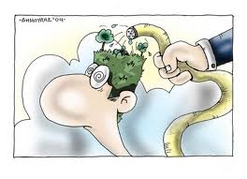
Spisek …
Teorii spiskowych nie brakuje … już jesteśmy kontrolowani!
Technologie kontroli umysłu i eksperymenty na ludziach są ukrywane, systemy sztucznej inteligencji wysyłają na nas promienie radiowe … Według http://www.mindcontrol.se
Sony ma od 2000 roku patent na technologię przekazu multimedialnej informacji prosto do mózgu; szkoda tylko, że nie ma działającego urządzenia … wiązka ultradźwięków ma modulować neurony.
Manipulacja możliwa przez odpowiedni priming? Wszystko co się nam zdarzyło ma wpływ na podejmowane decyzje, więc lepsze zrozumienie może być źle wykorzystane.

Slide 35
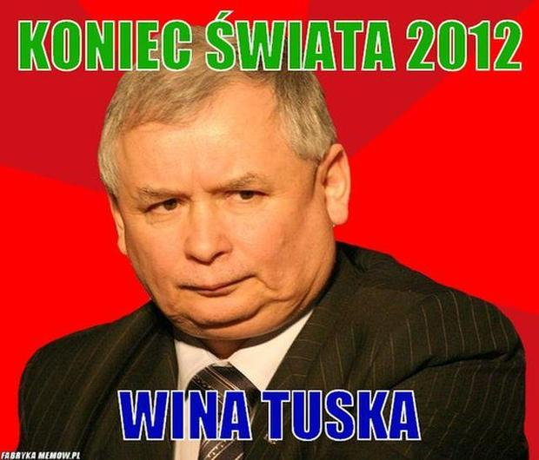
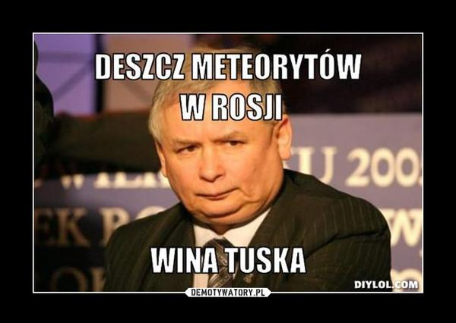

Slide 36
Zagnieżdża się w mózgu
Emocje, niepewne sytuacje zmuszają mózg do większej neuroplastyczności by zapamiętać to co nas poruszyło.
Większa dostępność neurotransmiterów zwiększa szybkość uczenia i prawdopodobieństwo błędnej interpretacji.
Gwałtowna zmiana, traumatyczne przeżycia, zmniejszają plastyczność „zamrażając” błędne wyobrażenia.
Zapominanie szczegółów pozostawia najsilniejsze skojarzenia.
Teorie i przekonania tworzą się przez skojarzenia zbioru stanów reprezentowanych przez „migawki aktywacji mózgu”, prototypy pewnych przeżyć.
Teorie spiskowe powstają gdy z kilkoma błędnymi stanami mózgu zaczyna się kojarzyć wiele innych – to daje proste pozornie prawdziwe wyjaśnienia, oszczędza energię mózgu.

Slide 37
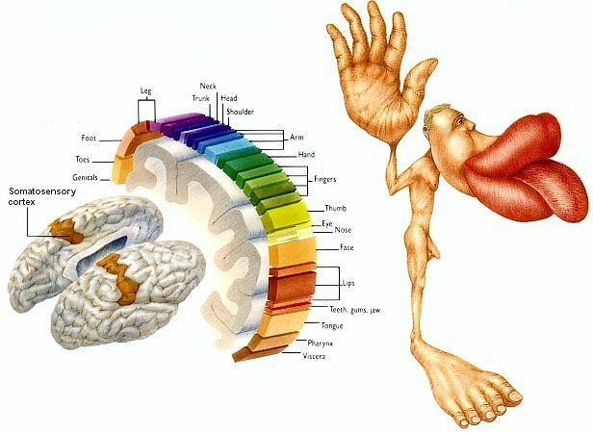
Samoorganizacja w mózgu
Wiele map, ale najbardziej znane i wyraziste to mapy somato-sensoryczne.

Slide 38
Uczenie sieci 2D

Slide 39
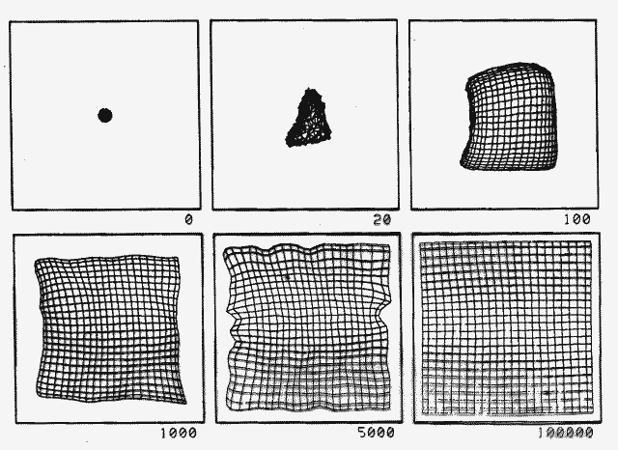
2D => 2D, kwadrat
Tworzenie się jednorodnego rozkładu: początkowo wszystkie W≈0.

Slide 40
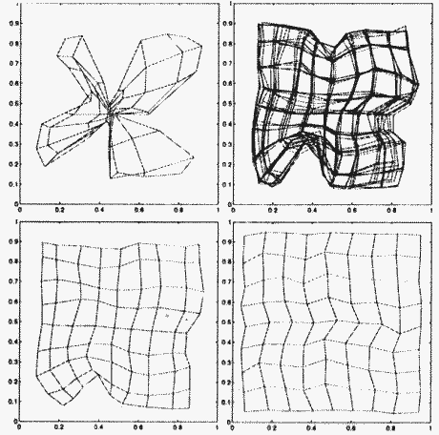
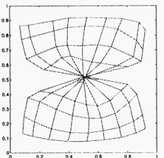
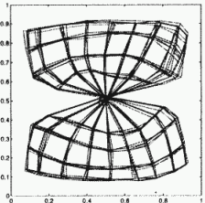
Zniekształcenia
Początkowe zniekształcenia mogą zniknąć lub pozostać.

Slide 41
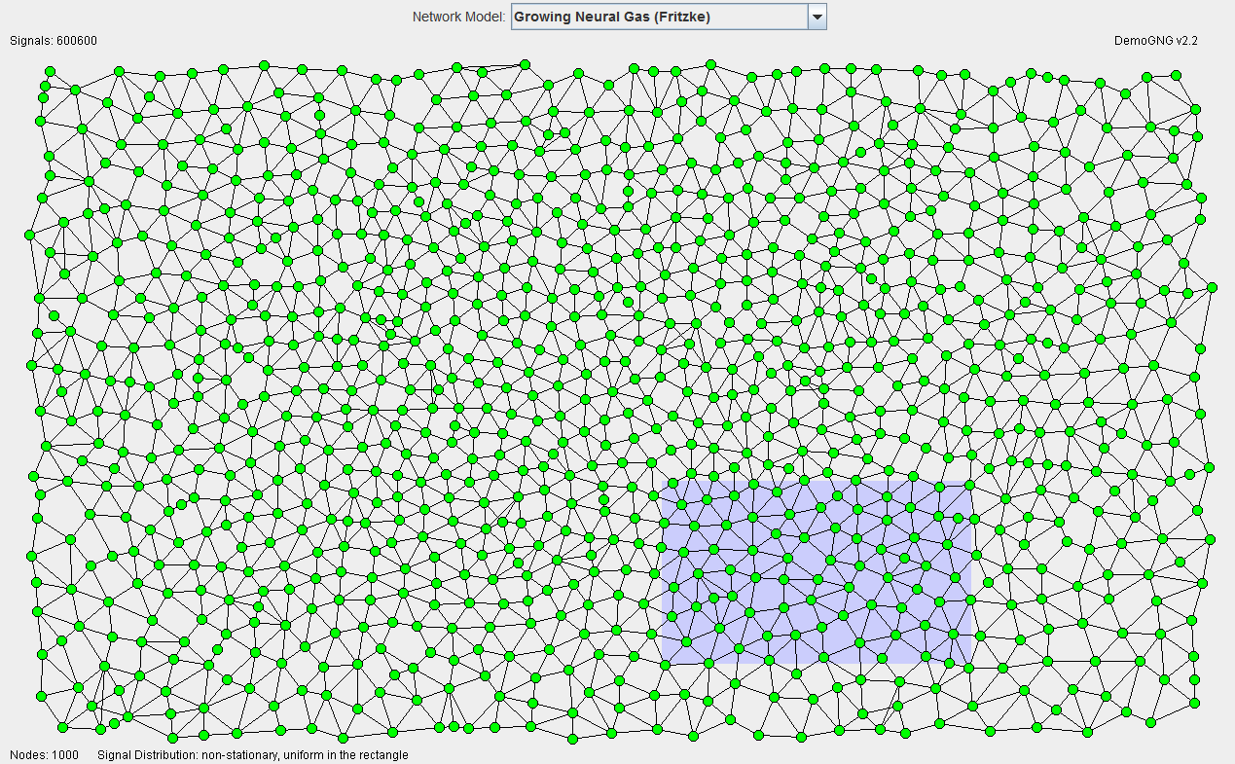
Siatka pojęciowa - zmienne bodźce
Dalsze demonstracje: DemoGNG: http://www.demogng.de/
W normalnych warunkach epizody są dobrze kojarzone.

Slide 42
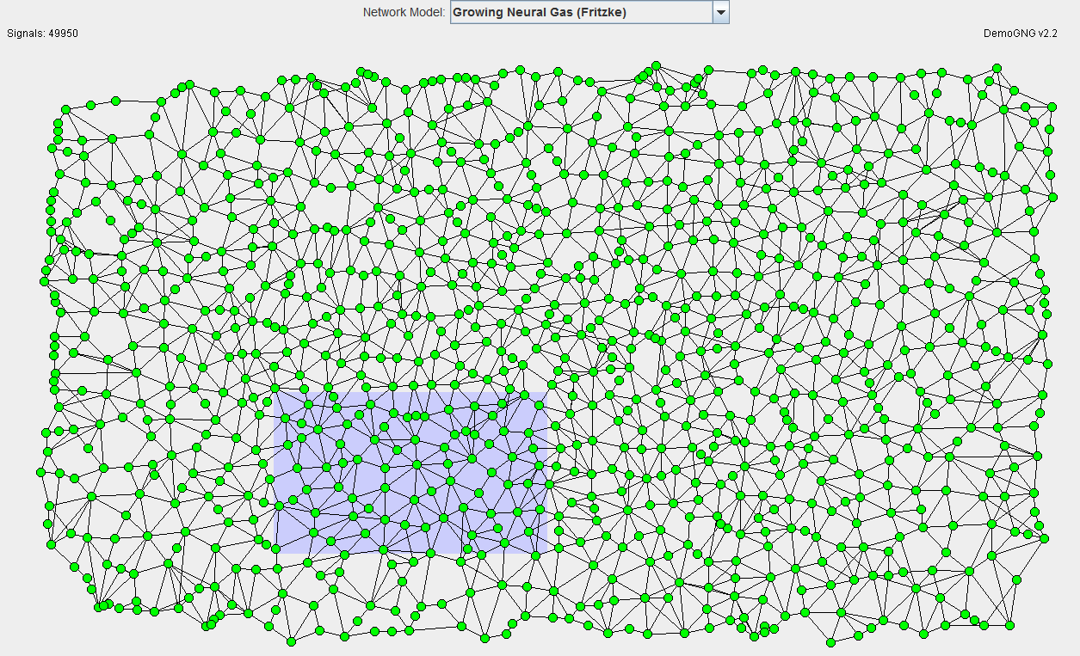
Lekkie deformacje
Większość ludzi ma obraz świata daleki od rzeczywistości.

Slide 43
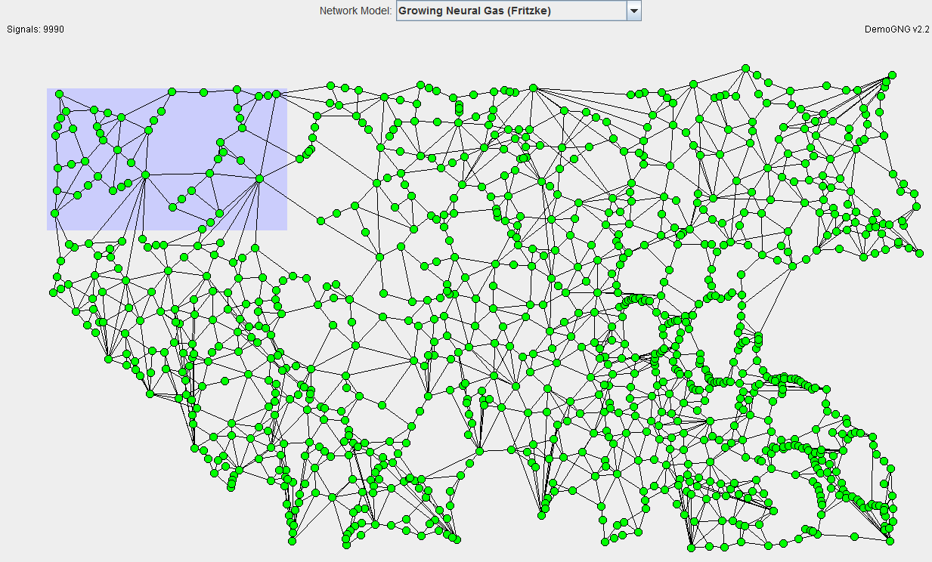
Szybkie konkluzje
Za duża plastyczności zbyt szybkie „uspakajanie” systemu. Mocno zniekształcony obraz.

Slide 44
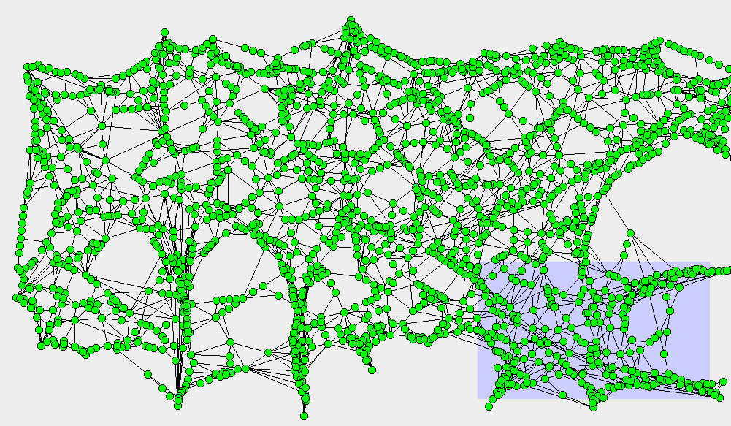
Szybkie konkluzje
Żydzi, masoni, zamachy i inne cuda, memoidy całkiem pokręcony obraz świata, duże „dziury” i proste wyjaśnienia – klastry, „zlewy”, czarne linie łączące niezwiązane ze sobą epizody.

Slide 45
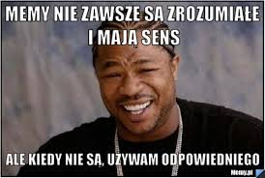

Slide 46

Model czytania
Symulacje można robić za pomocą gotowych programów pozwalających na robienie eksperymentów.
Model czytania uwzględnia ortografię, fonologię i semantykę, warstwę której pobudzenia identyfikują jednoznacznie sens.
Uczenie zarówno korelacyjne jak
i konkurencyjne. Symul. Emergent, Aisa, i inn. Neural Networks 2008.
Uczenie: przypadkowy wybór jednej z 3 warstw (ortografia, fonologia, semantyka) jako wejścia, a pozostałych dwóch jako wyjścia, czyli mapowanie jednego aspektu na dwa inne. Semantyka opisana przez mikrocechy (aktywację jednego z neuronów warstwy semantycznej).

Slide 47



Wykresy rekurencji
Pokazujemy warstwie ortograficznej słowo “flag”, szum synaptyczny jest niewielki (var=0.02), sieć wpada w pierwszy basen atrakcji reprezentujący słowo „flag” a potem przechodzi do innych pojęć, symulując strumień myśli.
Te same trajektorie dla pierwszych 500 iteracji pokazują 5 większych basenów atrakcji (kwazistabilnych obszarów aktywności) i szybkie przejścia pomiędzy nimi. Czemu odpowiadają te baseny?

Slide 48

„Gain” – trajektoria warstwy semantycznej rzadko powraca do podobnych stanów, jest mniej aktywnych obszarów niż dla słów konkretnych.

Slide 49

Cel, postrzeganie, działanie. Liczne lokalne grupy neuronów współpracują wykonując celowe zadanie, synchronizują się w różny sposób. Model odtwarza czasy reakcji przy wykonywaniu kilku zadań jednocześnie. A. Zylberger, PLOS Biology 2010
Notes:
The human brain efficiently solves certain operations such as object recognition and categorization through a massively
parallel network of dedicated processors. However, human cognition also relies on the ability to perform an arbitrarily large
set of tasks by flexibly recombining different processors into a novel chain. This flexibility comes at the cost of a severe
slowing down and a seriality of operations (100–500 ms per step). A limit on parallel processing is demonstrated in
experimental setups such as the psychological refractory period (PRP) and the attentional blink (AB) in which the processing
of an element either significantly delays (PRP) or impedes conscious access (AB) of a second, rapidly presented element.
Here we present a spiking-neuron implementation of a cognitive architecture where a large number of local parallel
processors assemble together to produce goal-driven behavior. The precise mapping of incoming sensory stimuli onto
motor representations relies on a ‘‘router’’ network capable of flexibly interconnecting processors and rapidly changing its
configuration from one task to another. Simulations show that, when presented with dual-task stimuli, the network exhibits
parallel processing at peripheral sensory levels, a memory buffer capable of keeping the result of sensory processing on
hold, and a slow serial performance at the router stage, resulting in a performance bottleneck. The network captures the
detailed dynamics of human behavior during dual-task-performance, including both mean RTs and RT distributions, and
establishes concrete predictions on neuronal dynamics during dual-task experiments in humans and non-human primates.
The Brain’s Router: A Cortical Network Model of Serial Processing in the Primate Brain, Plos biology, Zylberberg

Slide 50

Szczegółowy model
Garagnani et al. „Recruitment and consolidation of cell assemblies for words by way of Hebbian learning and competition in a multi-layer neural network.” Cognitive Comp. 1(2), 160-176, 2009.
Pierwotna kora słuchowa (A1), pas słuchowy (AB), pas rozszerzony (PB, obszar Wernickiego), boczno- brzuszna kora przed- czołowa (PF) i przed- ruchowa (PM, Broca), kora ruchowa (M1).

Slide 51

Wierzchołek góry lodowej …
Zaczyna się wiek mózgu.
Jak rozwinąć pełny potencjał człowieka? Wpływać na rozwój niemowląt i dzieci?
Jakie czynniki kształtują naturę ludzką? Przestrzeń naszych memów? Jak rozwój mózgu kształtują społeczeństwa przez kulturę, literaturę, sztukę, muzykę?
Jak możemy lepiej zrozumieć i kontrolować swoje zachowanie, swoje głębsze potrzeby, emocje, empatię, sensowne cele, mądrość i szczęście?
Jak aktywacja wyobraźni i odwoływanie się do wzorców wpływa na cele i zdolność do refleksji, ułatwia wybory z odroczoną nagrodą.
Nowe formy neurofeedback, zastosowania w edukacji.

Slide 52


Dziękuję za synchronizację neuronów.
Google: W. Duch => Prace, referaty …

